Slide 1
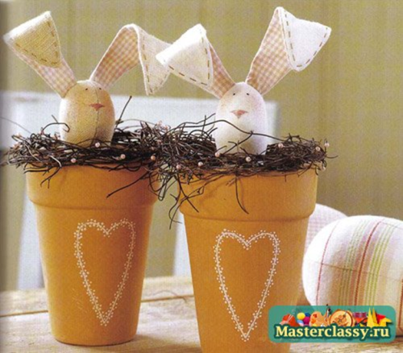
Мастер-класс «Тильдомания» создатель: воспитатель ГБС(К)ОУ КК школы-интерната ст-цы Ленинградской Охрименко М.М.

Slide 2
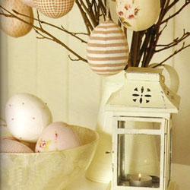
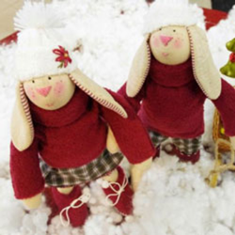
Тильда - это
стиль создания
кукол, зверей,
птиц,
неодушевленных
предметов.
Тильды, как явление появились не так давно, всего каких-то четырнадцать лет назад (в 1999 году), но за это время они получили просто сумасшедшую популярность - и среди покупателей, и среди рукодельниц.

Slide 3
КуклаТильда
КуклаТильда – это игрушка, дизайн которой разработала норвежская художница Тоне Финагер (Tonne Finanger), имеющая образование в области дизайна и искусства. Первая ее работа «Тильда» появилась в 1999 году, когда художнице было 25 лет. Начав работать в местном магазине для рукоделия, она вдохновилась на собственное дело. Тоне наполнила мир Тильды очарованием, уютом и приятным цветочными решениями. Помимо выкроек и материалов для изготовления набивных игрушек, Тоне в своих книгах дает советы по украшению интерьера с помощью кукол.

Slide 4
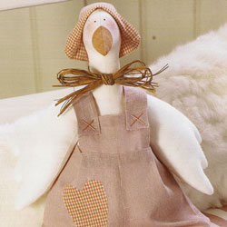
К настоящим тильдам относятся только те творения, которые были созданы по рекомендациям, лекалам и схемам Тоне Финагер.
Как любому стилю, тильде присущ набор определенных качеств - работы всегда создаются исключительно из натуральных тканей, имеют плавные изгибы, чаще всего мы узнаем тильд по длинным конечностям, игривому румянцу и маленьким глазкам. Но насколько разнообразно воплощение!

Slide 5
Особенности
кукла тильды.
Выкройки, по которым
шьются тильдочки
имеют
интересную
особенность –
отсутствие мелких
деталей, именно этот
некий примитивизм и
делает пришедшие из
Норвегии игрушки
такими милыми и
«домашними».
Сами тильды шьются непременно из натуральных тканей – льна, хлопка, шерсти, бязи, фланели или войлока.

Slide 6
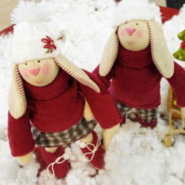
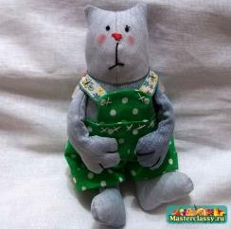
Разнообразие кукл Тильд
Куклы Тильда изготавливаются в образе девочек, женщин и девушек, ангелочков, принцесс, королев, модниц, кукол в образе различных профессий и национальностей. Животные чаще всего предстают перед нами в виде зайцев, медведей, жирафов, кошек и т.п. И являются хорошим сувениром, подарком.

Slide 7
Сувенир.
«Заяц тильда».

Slide 8
Материалы необходимые для изготовления тильды -сувенира:
Ткань (мех, лен), ножницы, игла, нитки стакан, проволока, карандаш, выкройка, синтепон, фурнитура глаз и носа, сено, кисточка, клей дракон.

Slide 9
Техника безопасной работы :
С ножницами
Ножницы- острый инструмент. Пользоваться надо осторожно.
1. Хранить в определенном месте.
2.Не держать острыми концами вверх, передавать их, держа за сомкнутые лезвия кольцами вперед.
3. Не оставлять ножницы раскрытыми.
С иглой
Игла- острый инструмент.
Пользоваться надо осторожно.
1. Хранить иглы надо в определенном месте.
Не допускать потери иглы.
Запрещается брать иглу в рот, вкладывать ее в одежду.
4. Сломанную иглу необходимо выкинуть в урну или сдать преподавателю.

Slide 10
Пошаговое изготовление

Slide 11
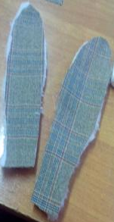
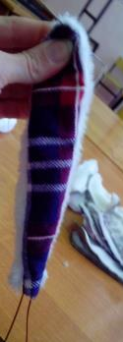
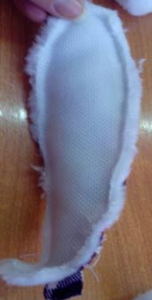
Изготовление ушей
Выкраиваем 2 детали ушей из льна и 2 детали из меха с припуском 1-1,5 см. Складываем ушки лицевой строной внутрь (лен+цветной хлопок) и прострачиваем или прошиваем. Основание ушка не застрачиваем - через него будем выворачивать. Затем выворачиваем и вставляем проволоку для придания формы (проволку можно вверху пришить).Сшиваем основание уха.

Slide 12
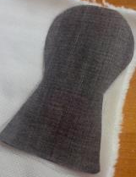
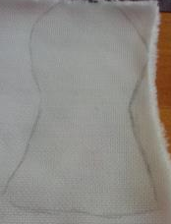
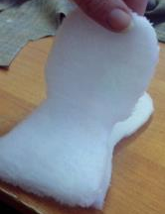
Изготовление туловища:
Складываем основную ткань тела (мех) пополам и обводим карандашом выкройку головы. Скалываем булавками и прошиваем, внизу оставляем отверстие для выворачивания.
Выворачиваем с помощью карандаша.

Slide 13
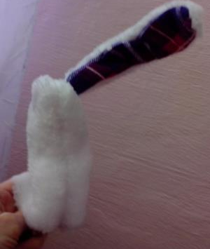
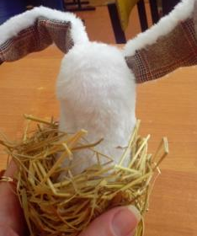
Сбор сшитых деталий

Slide 14
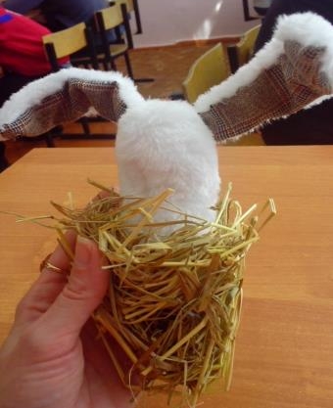
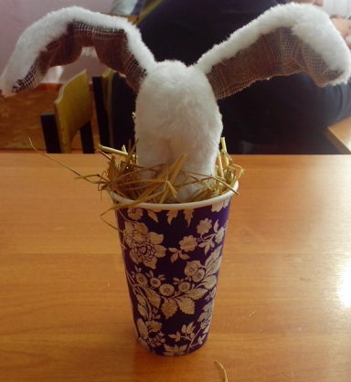
Подготовка в стаканчике

Slide 15
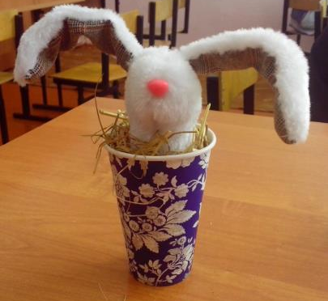
Оформление мордочки

Slide 16
Украшение
Изделие можно поместить не только в стаканчик, но и в другую емкость. Так же можно украсить лентой и другим декором.

